Slide 1



ESQUEMA RELACIONAL
PROF. ANDRÉ DUARTE

Slide 2

TÓPICOS
Representação
Mapeamento
Restrições

Slide 3
REPRESENTAÇÃO
Banco de dados relacional => tabelas
Modelo relacional => esquemas relacionais
Nome da tabela seguida pela lista de atributos entre parênteses
Indicar os domínios dos atributos após seu nome separado por “:”
Exemplo:
Alunos (matricula: inteiro, nome: texto, sexo: caractere, nascimento: data)
Regra geral indica que entidades e relacionamentos serão tabelas no banco de dados

Slide 4
MAPEAMENTO ENTIDADE / RELACIONAMENTO
Entidade forte
Cada atributo vira uma coluna na tabela
Entidade fraca
Cada atributo vira uma coluna na tabela e recebe a chave da entidade forte da qual ela depende (o relacionamento identificador não vira tabela)
Relacionamento
Possui as chaves das entidades que participam do relacionamento, mais seus atributos, e cada um vira coluna na tabela

Slide 5
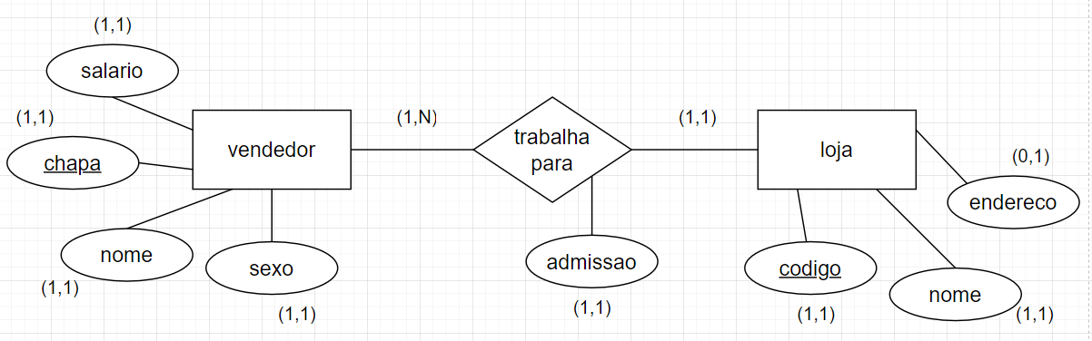
EXEMPLO
vendedor (chapa: inteiro, nome: texto, sexo: caractere, salario: real)
loja (codigo: sequencial, nome: texto, endereco: texto)
vendedorloja (chapa: inteiro, codigo: sequencial, admissao: data)
Obs.: é uma boa prática de construção usar o nome das entidades envolvidas nos relacionamentos em alguns casos

Slide 6
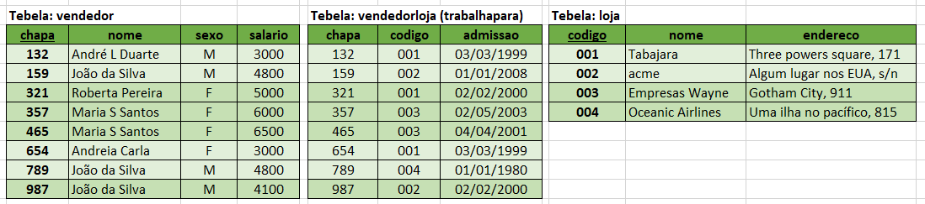
EXEMPLO

Slide 7
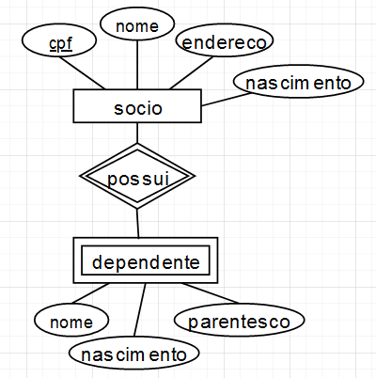
EXEMPLO
socio( cpf: inteiro, nome: texto, endereço: texto, nascimento: data)
dependente(cpf: inteiro, nome: texto, nascimento: data, parentesco: texto)
Obs.: relacionamento identificador não vira tabela no banco

Slide 8
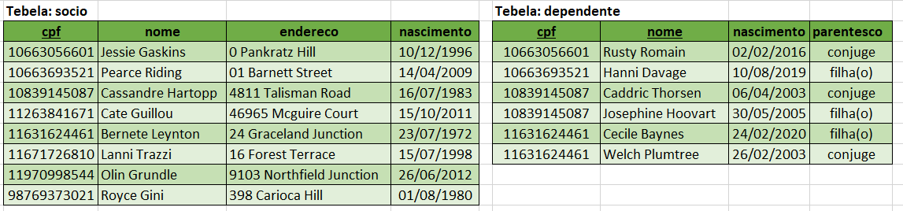
EXEMPLO

Slide 9
MAPEAMENTO ATRIBUTO
Atributo multivalorado
Atributo vira tabela e recebe a chave da sua entidade (usar com cuidado)
Atributo composto
Cada atributo componente vira atributo atômico
Atributo derivado
É removido do modelo

Slide 10
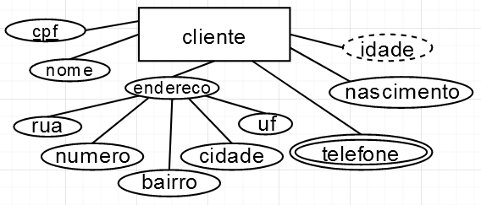
EXEMPLO
cliente( cpf: inteiro, nome: texto, rua: texto, numero: inteiro, bairro: texto, cidade: texto, uf: texto, nascimento: data)
telefone(cpf: inteiro, numero: inteiro)

Slide 11
RESTRIÇÕES
Restrição de domínio
Restrição de chave
Integridade referencial

Slide 12
RESTRIÇÕES DE DOMÍNIO
Cada atributo só pode armazenar dados segundo seu domínio
Exemplo
cpf: 11 dígitos numéricos calculados segundo um algoritmo
nome: sequência de caracteres que representam nomes
nascimento: data válida

Slide 13
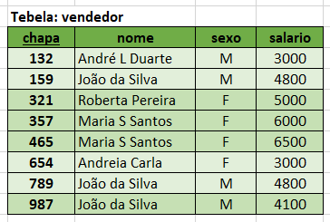
RESTRIÇÕES DE CHAVE
Se um campo é chave primária temos duas restrições importantes
Não pode ter repetições
Não pode ter valores nulos

Slide 14
CHAVE ESTRANGEIRA
Atributo que é chave primaria em outra tabela
É usada para indicar o relacionamento entre duas tabelas

Slide 15
INTEGRIDADE REFERENCIAL
Campo que representa uma chave estrangeira deve ter seu valor na respectiva tabela onde ele é chave primária

Slide 16
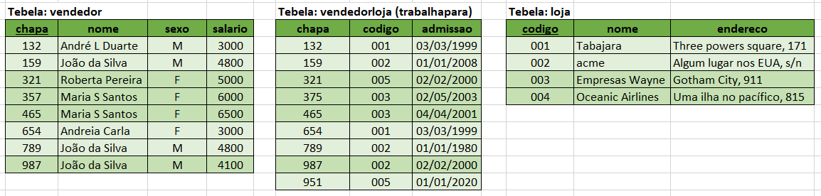
EXERCÍCIO
Quais linhas violaram a integridade referencial do banco

Slide 17
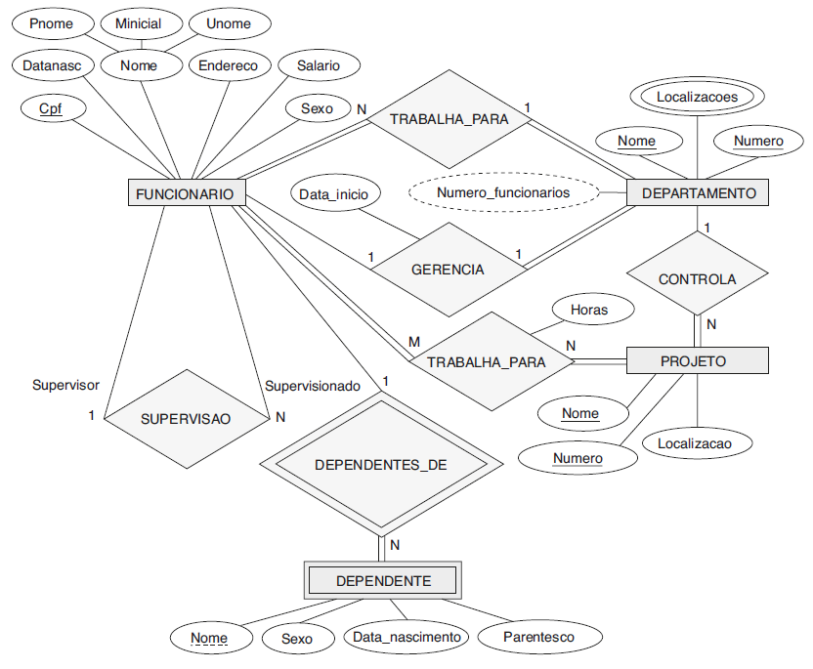
EXERCÍCIO
Faça o mapeamento MER ⇒ Modelo Relacional no seguinte diagrama

Slide 18

LEITURA COMPLEMENTAR
ELMASRI, R.; NAVATHE, S. B. Sistemas de banco de dados. 4. ed. São Paulo, SP: Pearson, 2005.

